Slide 1
LINGVISTIČKI ASPEKTI DVOJEZIČNE NASTAVE

Slide 2
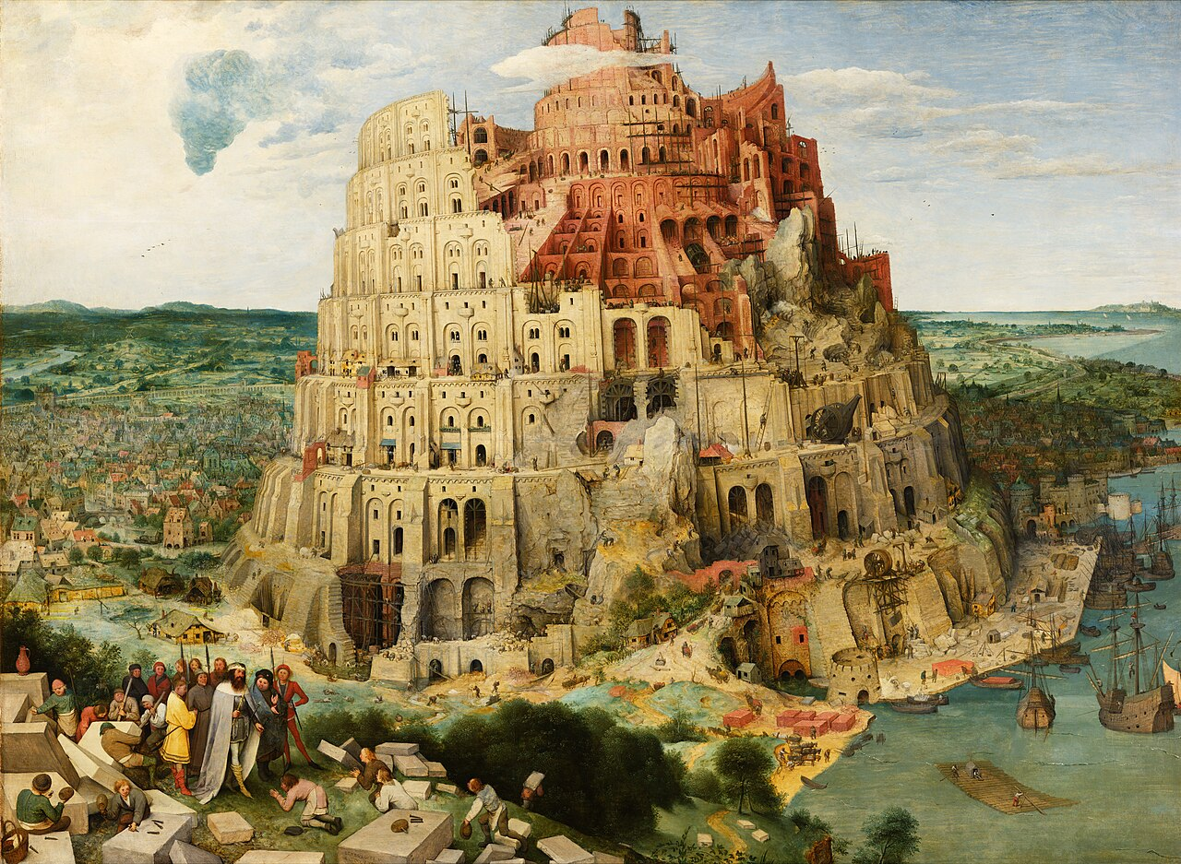

Slide 3
LINGVISTIKA
- nauka o jeziku -
Mesopotamija
Indija
Kina
Antička Grčka
Srednji vek
19.vek
20. vek

Slide 4
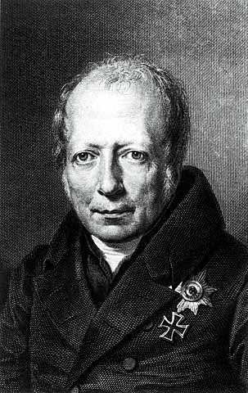
Vilhelm fon Humbolt
(1767-1835)
* energeia
* jezik + mišljenje
* Weltanschaung

Slide 5
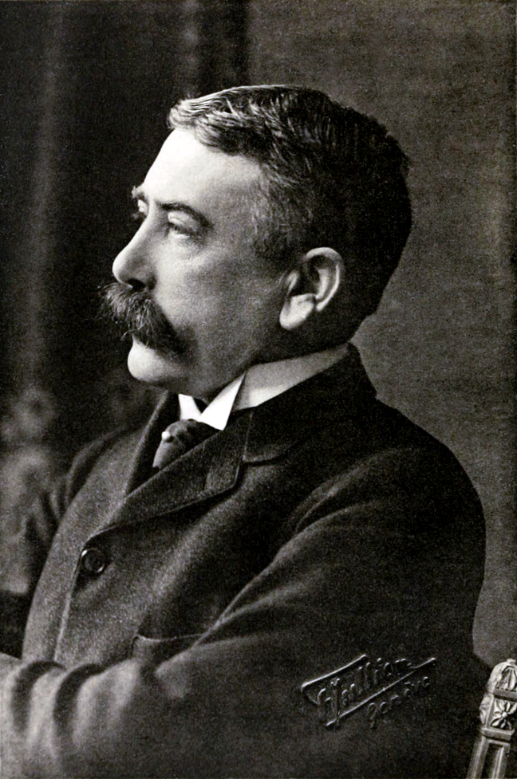
Ferdinand de Sosir
(1857-1913)
jezička delatnost (langage): jezik (langue) - govor (parol)
jezički znak: označitelj (signifié) – označeno (signifiant)
jezik = struktura

Slide 6
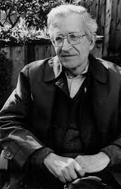
Noam Čomski
(1928 - )
MIT
generativna gramatika 1955.
’’Sintaksičke strukture’’ 1957.

Slide 7
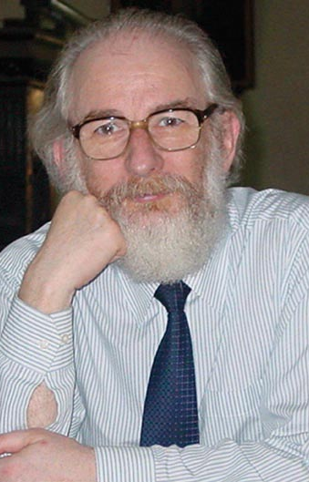
Dejvid Kristal
(1941-)
Psiholingvistika
Usvajanje jezika kod dece

Slide 8
Dvojezičnost
(Bilingvalnost)
Sposobnost upotrebe
Funkcionalnost, ne savršenstvo
Kritika strogih definicija
Korišćenje u kontekstu
Dejvid Kristal
’’Enciklopedijski rečnik moderne lingvistike’’

Slide 9
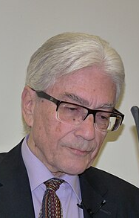
Ranko Bugarski
(1933-2024)
suosnivač Društva za primenjenu lingvistiku Jugoslavije
prvi predsednik Saveza društava za primenjenu lingvistiku Jugoslavije
potpredsednik Međunarodnog društva za primenjenu lingvistiku
predsednik Evropskog lingvističkog društva
pridruženi član Istraživačkog centra za multilingvizam
stručnjak Saveta Evrope za regionalne i manjinske jezike
član Evropske akademije nauka i umetnosti

Slide 10

’’Jezik i kultura’’, 2005.
Engleski kao globalni jezik
Od stranog do dodatnog jezika
Engleski jezik u politici nastave stranih jezika
Nastava engleskog kao dodatnog jezika

Slide 11
Bilingvalno (dvojezično) označava sposobnost osobe da se služi sa dva jezika u svakodnevnoj komunikaciji, bilo da su oba jezika usvojena od rođenja ili je jedan usvojen kasnije.
Dvojezičnost
(Bilingvalnost)
Rana bilingvalnost
Jezik sredine
Bilingvalna nastava

Slide 12

DVOJEZIČNA NASTAVA
U Srbiji od 2004. godine
Trening za mozak
Jačanje izvršnih funkcija (fokus + multitasking)
Kognitivna fleksibilnost
Kognitivna rezerva
Strukturne promene u mozgu
OBRAZOVANJE ZA BUDUĆNOST

Slide 13
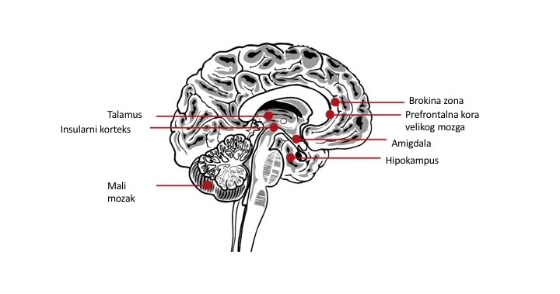
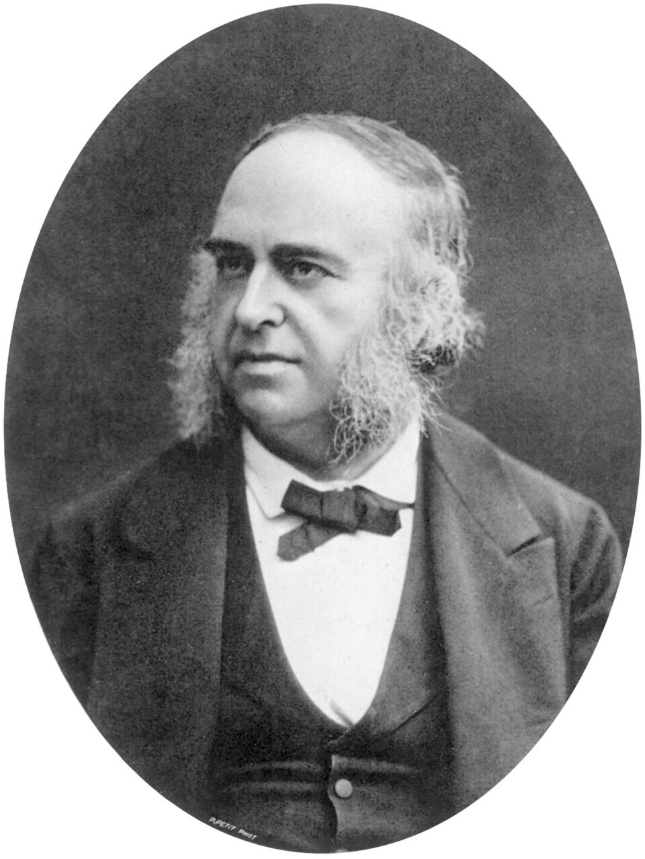
Pol Broka
(1824–1880)

Slide 14
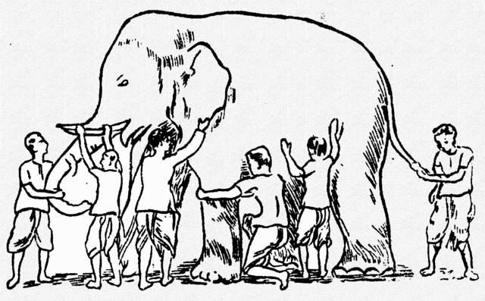
???

Slide 15
Hvala na pažnji!

